Slide 1
房价预测
第五组成员：
闫丽荔 张金凤 马聪元
胡鑫宇 朱莹莹

Slide 2
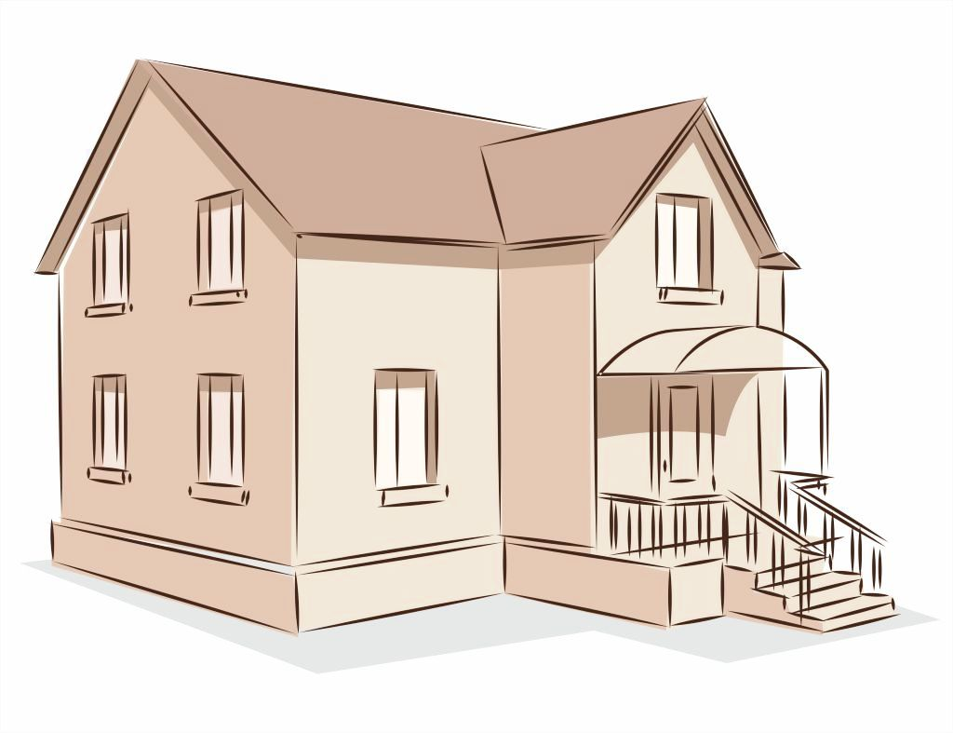
项目背景
背景介绍： 房价影响企业的投资行为，决定了企业的受益情况。该项目基于1990年加州普查的数据，分析各个指标对房价中位数的影响，建立房价预测模型，对房价进行全面且较为精准的预测可以帮助企业确定该地区是否值得投资。

Slide 3
项目需要解决的问题
对加州普查数据构建模型，并利用该数据进行训练学习，然后根据其他数据的指标，预测任何街区的房价中位数。

Slide 4
1
数据探索
2
数据处理
3
数据流水线处理
目
录
4
构建模型
CONTENTS
5
优化模型
6
模型评估
7
结论

Slide 5
1
数据探索

Slide 6
数据探索：
01
数据特征解释
04
02
数据可视化
数据分布情况
基本流程
05
相关性试验
数据分层
03
06
衍生新变量

Slide 7
数据特征解释：
数据量：20640条 特征变量：10个
longitude：
经度
Population：
人口数
Latitude：
纬度
户数
Households：
Housing-median-age：
屋龄中位数
Median-income：
收入中位数
Total-rooms：
总房间数
Median-house-value：
房价中位·数（y）
Total-bedrooms：
总卧室数
Ocean-proximity：
离大海距离（文本属性）

Slide 8
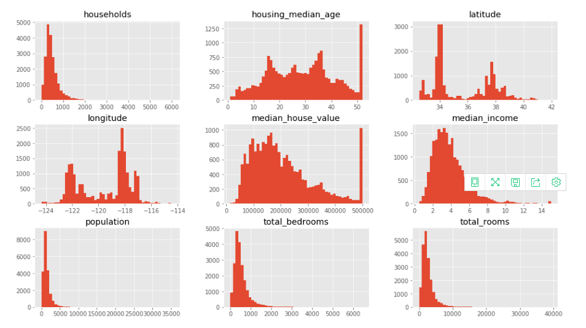
数值型数据分布情况
•housing_median_age,median_house_value以及median_income设置阈值
•量纲不一致

Slide 9
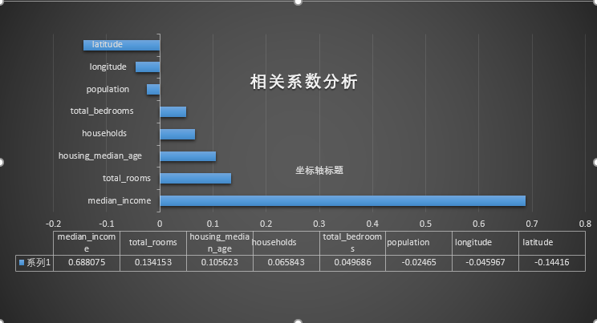
数据分层，划分数据集
Median-income相比于其他变量而言与median-house-value相关性最高

Slide 10
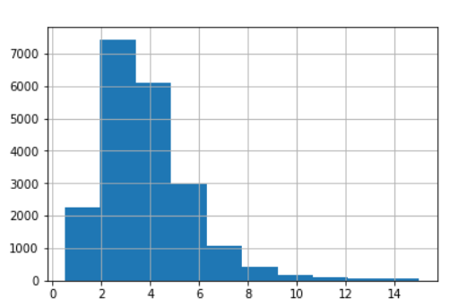
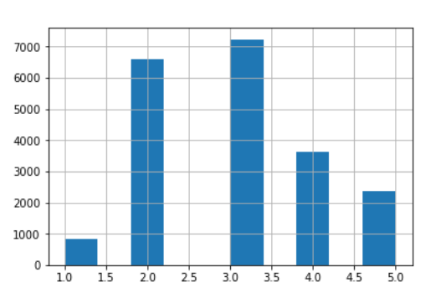
所以，以median-income作为分层抽样划分依据
利用中位数/1.5,ceil()对值进行舍入，以产生离散的分类，对原始数据进行分层
分层前：
分层后：

Slide 11
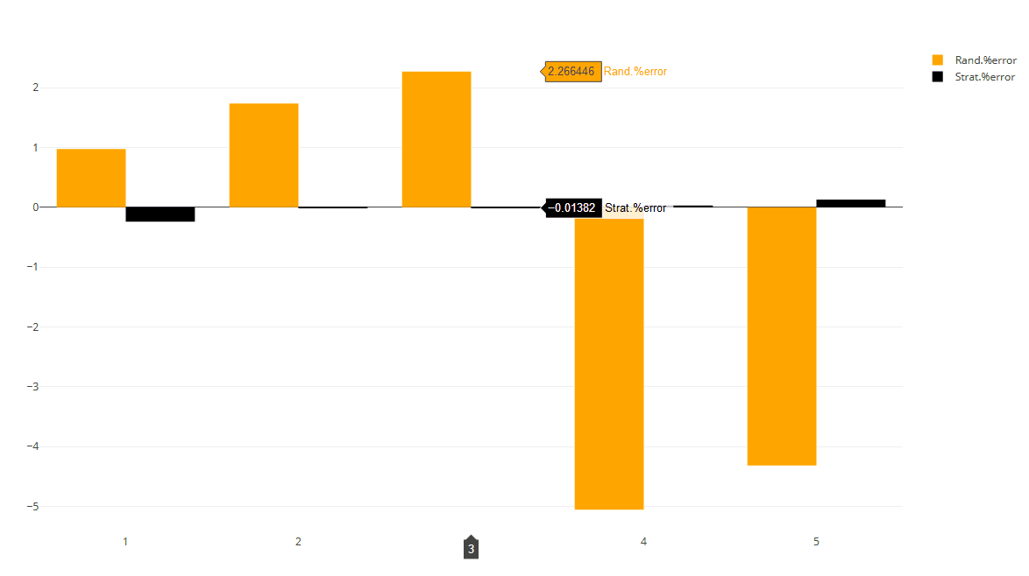
分层抽样与随机抽样的误差对比图：

Slide 12
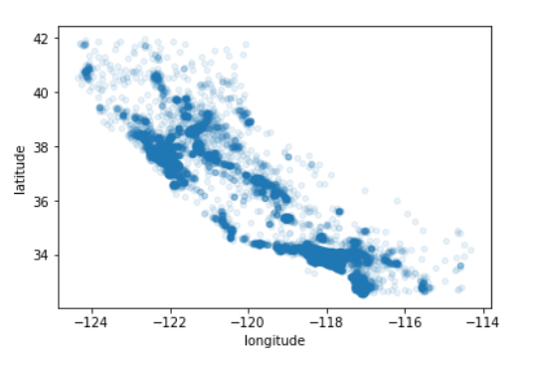
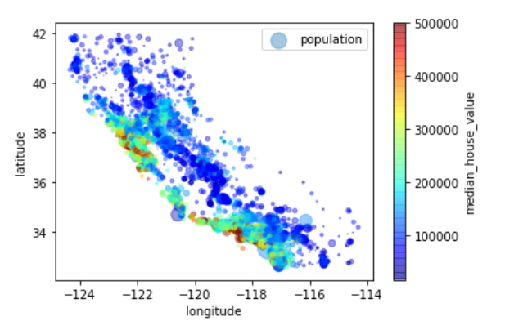
数据可视化
说明房价和位置（比如离大海距离）和人口密度联系密切
颜色越深，房子密度越高

Slide 13
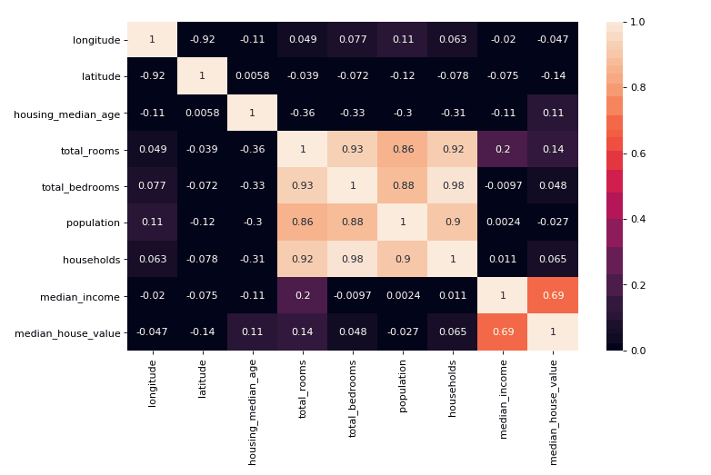
相关性试验

Slide 14
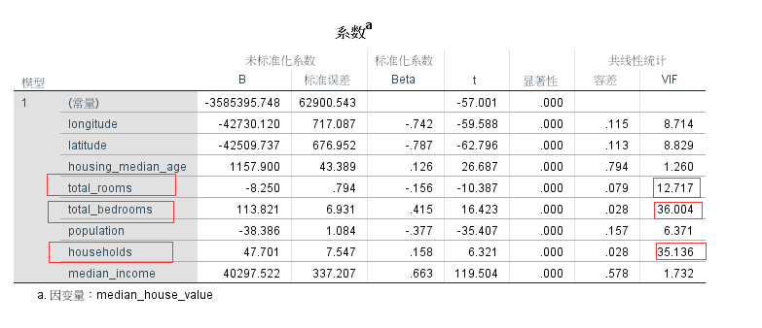
查看共线性
由图可知，数据存在共线性问题。

Slide 15
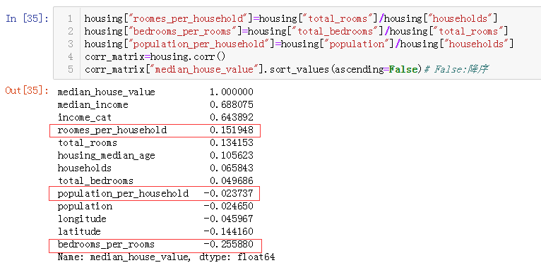
衍生新变量
猜想：
1. 每个房子的房间数 会不 会对房价有影响？
2. 每户的人口数是否 对房价有影响？
3. 卧室数与总房间数的比例是否会影响房价？

Slide 16
2
数据处理

Slide 17
流程图
缺失值处理
文本属性处理
特征缩放

Slide 18
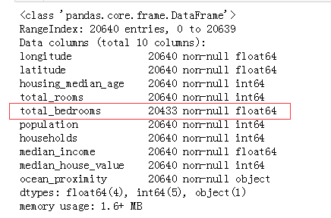
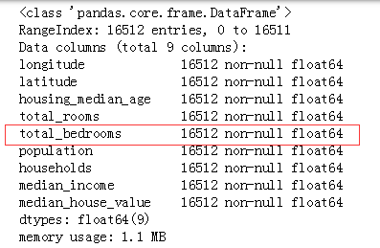
缺失值处理
imputer计算出了每个属性的中位数，然后用中位数填补缺失值

Slide 19
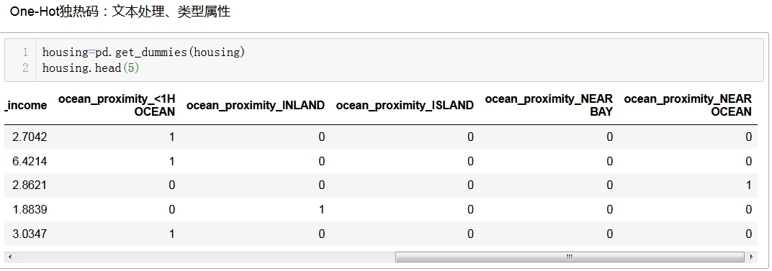
文本属性处理
文本分类
整数分类
独热向量
独热码：用于将整数分类值转变为独热向量

Slide 20
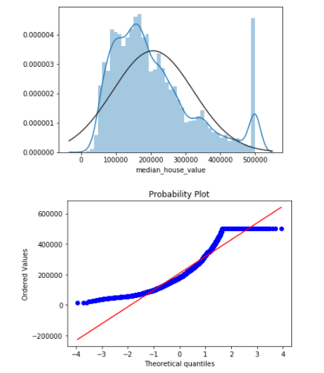
特征缩放
StandardScalar 对数值型数据进行标准化处理，让所有的属性具有相同的量度。

Slide 21
3
数据流水线处理

Slide 22
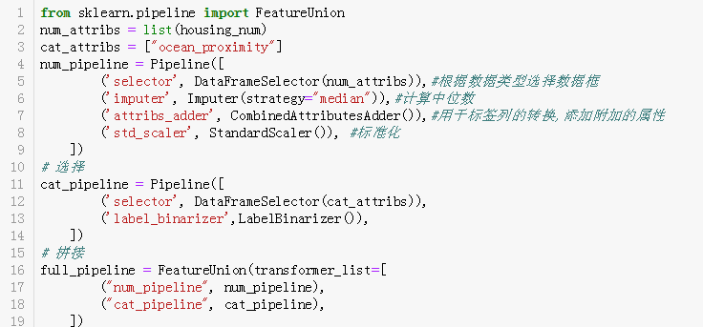
转换流水线：自动化处理流程
数据处理过程中，存在许多数据转换步骤，需要按照一定的顺序进行执行，流水线可以将这些步骤转换成一个自动化处理流程

Slide 23
4
构建模型

Slide 24
模型结果
模型 | 均方根误差
线性回归 | 69052
决策树 | 70978
随机森林 | 52564
SVM | 111809
神经网络 | 100308
由图可知 随机森林 结果最优

Slide 25
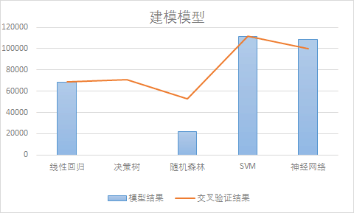
模型比较
决策树：模型不可能完美的，所以该模型可能产生了严重的过拟合
随机森林看起来不错，但是训练集的评分仍然比验证集评分低很多，解决过拟合可以通过简化模型，给模型加限制，或使用更多的训练数据来实现。

Slide 26
5
优化模型

Slide 27
网格搜索调参
RMSE的值为49857
随机搜索调参
RMSE的值为49150
通过比较可以发现，随机搜索要优于网格搜索。

Slide 28
6
模型评估

Slide 29
评估结果
测试数据落在了该区间
47231.66356
45179.09975
49106.6514
RMSE的95%的置信区间

Slide 30
结论
本项目具体分析工作如下：
1. 首先，对数据有一个较深刻的认识。 2. 接下来，对数据进行修正，比如根据数据相关性做了共线性的检测，根据文本型数据进行类型的转换以及缺失值的处理。 3. 最重要的一部分内容是把数据丢进流水线中进行处理，套用多个机器学习的模型计算误差，并选出最优模型，再进行模型优化。 4. 最后，使用数据集把测试集丢进模型中做一个真正的房价的预测。
项目优缺点：优点是首先创建测试集代表整体来对整体数据有一个宏观上的把握，其次是运用了流水线 的处理方法，对新来的数据的处理更加方便快捷，最后运用随机搜索使得结果更加可靠。
缺点：在做项目的过程中，我们根据相关性与共线性做了衍生变量，但是遇到共线性的最优的处理结果是添加衍生变量还是删除数据，我们探究的不够深入；在做模型构建的部分，使用模型不够多，最后预测出来的结果不够精确，没有达到我们想要的效果。
项目心得：在做项目的过程中遇到了很多问题，也学习到了很多的知识，在具体的实战上我们还有许多不足的地方，针对以上的问题在以后的学习的过程中我们会不断的深入学习修正。

Slide 31
非常感谢您的聆听
THANK YOU

